Slide 1
Рекомендации по развитию коммуникации у детей раннего возраста в повседневных жизненных ситуациях (методические рекомендации для родителей)

Slide 2
Потребность в общении зарождается в первые дни после рождения. Развитие коммуникативных предпосылок можно представить в виде дома, фундаментом которого является собственная коммуникативная инициатива ребёнка. Если в доме не будет хватать хотя бы одного кирпичика, жить в нём будет трудно, а иногда и невозможно. Ребёнок должен научиться многим умениям и навыкам, прежде, чем начнёт полноценно вступать в коммуникацию и пользоваться речью

Slide 4
Предлагаем Вашему вниманию 10 способов улучшить коммуникацию ребенка раннего возраста в повседневной жизни. Каждый из предложенных способов рассказывает об одной из стратегий, помогающих развивать у ребенка коммуникативные умения. Для организации успешного общения очень важно предлагать ребёнку задания постепенно и последовательно.

Slide 5
Расположение взрослого при общении с ребёнком важно для установления качественного контакта. Старайтесь, чтобы Ваши глаза были на том же уровне, что и глаза ребёнка

Slide 6
Лицо взрослого человека - самый сильный стимул для ребёнка.
Начните с позы, Ваши глаза на одном уровне с ребёнком?
Теперь Вы можете строить весёлые рожицы, играть в щекотку или «забодаю»

Slide 7
Важное правило успешного обучения и общения – это самостоятельная инициатива. Покажите ребёнку, как может быть весело рядом с Вами. Играйте в те игры, которые нравятся ребёнку, вместе громко смейтесь, вовлекайте его в совместную игру. Оставляйте ребёнку время для отдыха. Не навязывайте ему своё общение, если он не хочет.

Slide 8
По мере роста и развития ребёнок учится концентрировать внимание, переключаться с одного объекта на другой, распределять внимание. Всё это позволяет сосредотачиваться на предметах, играх и речи другого человека

Slide 9
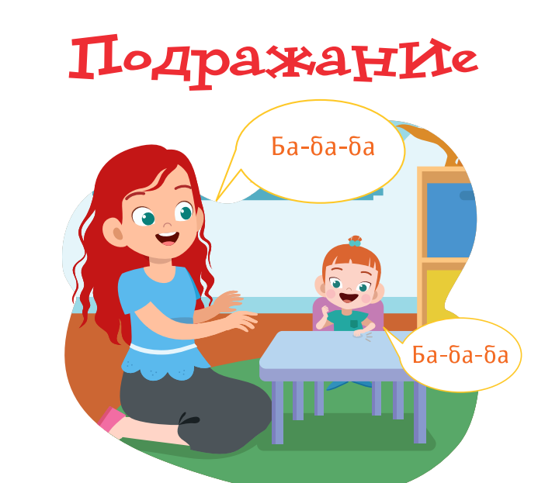
Маленький ребёнок учится навыкам, копируя действия взрослых

Slide 10
Умение соблюдать очерёдность важно для обучения ребёнка, развития его игры и для дальнейшей жизни в социуме. Взрослый может присоединиться к игре ребёнка, катать машинки друг другу по очереди, закреплять этот навык в бытовых ситуациях

Slide 11
Под пониманием мы рассматриваем не только понимание речи, но и интонацию, мимику, движения тела. Помните, что ваше лицо должно быть в поле зрения ребёнка. Говорите простыми фразами, голосом разговорной громкости, не торопитесь, интонационно выделяйте ключевые слова, дополняйте речь жестами

Slide 12
Умение слушать - неотъемлемая часть коммуникации. Говорите с ребёнком, пойте ему песенки, вместе читайте интересные книжки

Slide 13
Жесты помогают взрослому понимать, что хочет ребёнок. Дополняйте свою речь жестами, будьте эмоциональными, проявляйте искренний интерес к тому, что хочет сообщить Вам ребёнок

Slide 14
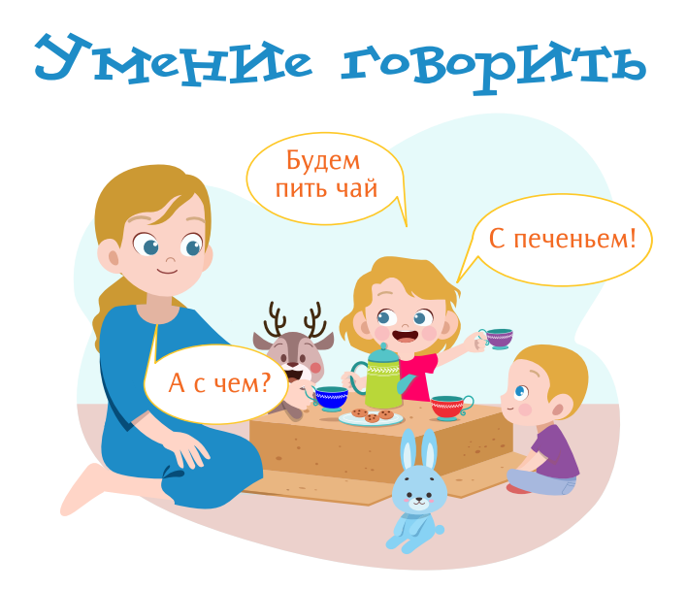
Речь возникает при участии множества навыков. Инициируйте у ребёнка желание общаться, смотреть в лицо и глаза

Slide 15
Министерство образования и молодёжной политики Свердловской области
Государственное бюджетное учреждение Свердловской области «Центр психолого-педагогической, медицинской и социальной помощи «Ресурс» г. Екатеринбург, ул. Машинная, 31, 8 (343) 221-01-57, centrresurs@gmail.com, www.центр-ресурс.рф

